Slide 1
Taller: Medición y análisis de pobreza
Héctor Nájera

Slide 2
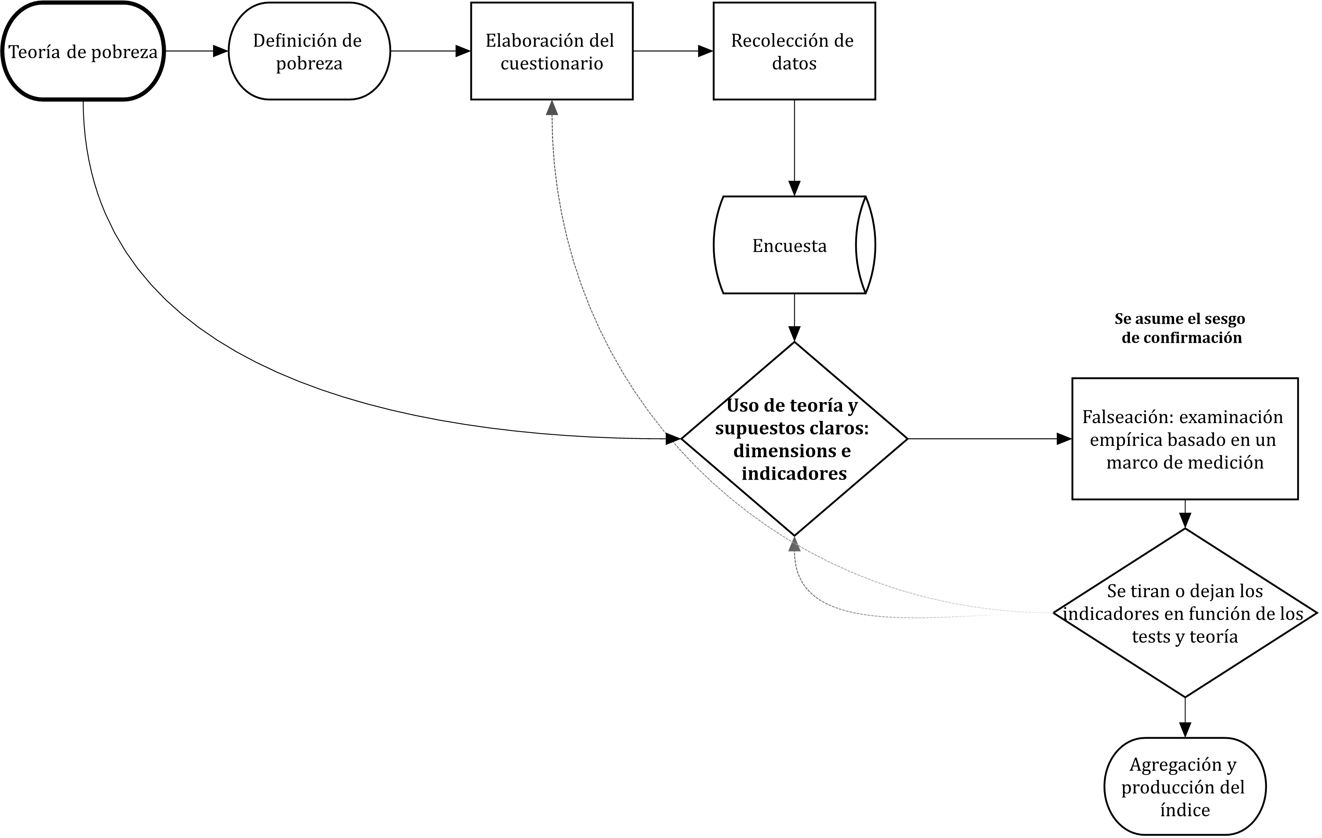
Flujo de trabajo ideal en medición de pobreza
Método a partir del NBI
Teoría de NBI
Escrutinio de los supuestos del NBI

Slide 3


Contexto de la medición de la pobreza
Instrumentos de recolección de datos:
sumamente complejos,
multipropósito,
dependientes a las vicisitudes de la política,
Muy costosos: no se traduce en mayor precisión y exactitud de la medición,
sin diseño conceptual para medir pobreza
Medidas de pobreza desactualizadas, rígidas, a nivel hogar y con alto error de medición
Consenso emergente internacional sobre estandarizar los criterios de producción de las medidas de pobreza
La generalización del proceso de medición está altamente comprometida

Slide 4
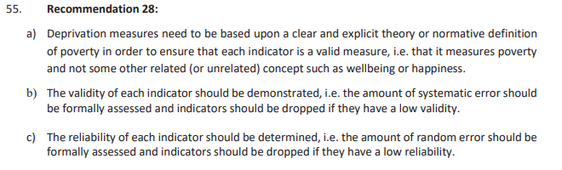

Principios rectores

Slide 5
Principios rectores
Estimación de error sistemático y aleatorio: Modelos de ecuaciones estructurales. SEM

Slide 6
Validez y confiabilidad
Confiabilidad:
Es la homogeneidad de los puntajes de una escala: misma fuente de variación
Si la variación de los indicadores fuera 100% atribuible al mismo fenómenos, la confiabilidad es 1 (error igual a cero).
Si la variación de los indicadores fuera 0% atribuible al mismo fenómeno, sería un proceso aleatorio
Validez:
La evidencia que me permite interpretar cierto score como si fuera pobreza
La evidencia a favor de la inferencia que me gustaría hacer: 40% de pobreza, subió 2 pp la pobreza

Slide 7
Confiabilidad
Los modelos estadístico reflexivos proponen que la variación observada tiene dos fuentes:
La variabilidad atribuible (λ1-λ6) del fenómeno de interés
La variabilidad que no proviene del fenómeno de interés
Error de medición: Toda aquella variabilidad que no es de nuestro interés
Si el error es 100%, la variación es atribuible a la suerte. La probabilidad de ser pobre dados los indicadores es 50%
Pobreza
λ1
λ6
X1
X2
X3
X4
X5
X6
e1
e2
e3
e4
e5
e6

Slide 8
Confiabilidad
Pobreza
Los modelos estadístico reflexivos además:
La calidad de la medición radica en los parámetros (hipótesis) del modelo y no en los indicadores
Los indicadores son intercambiables en clave de los parámetros (son muestras de parámetros las que me importan, no de indicadores)
λ1
λ6
X1
X2
X3
X4
X5
X6
e1
e2
e3
e4
e5
e6

Slide 9
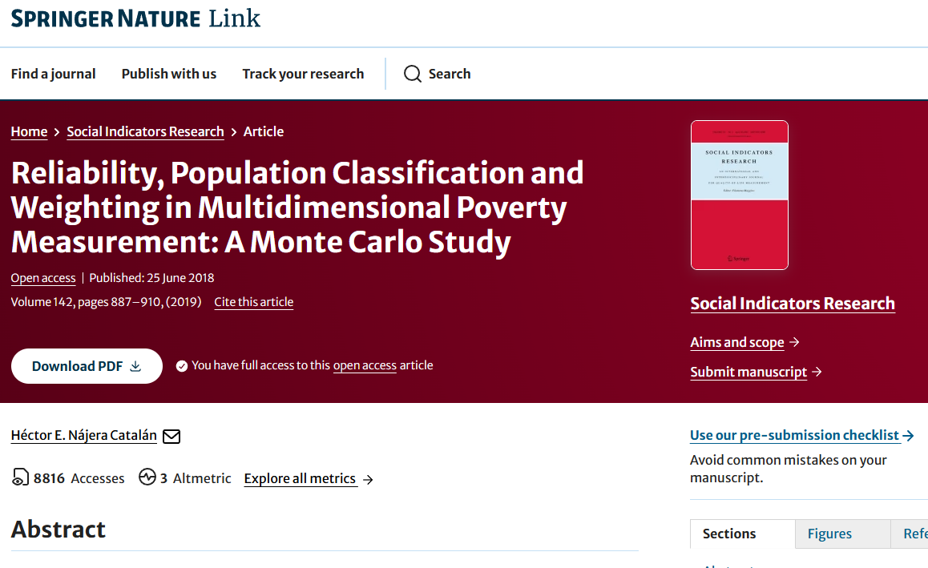
Sobre confiabilidad, pesos y errores de clasificación

Slide 10
Validez
Pobreza
Recursos
La validez depende de la consistencia global del modelo y de la evidencia a favor de que pobreza se comporta según las hipótesis del modelo
λ1
λ6
X1
X2
X3
X4
X5
X6
e1
e2
e3
e4
e5
e6

Slide 11
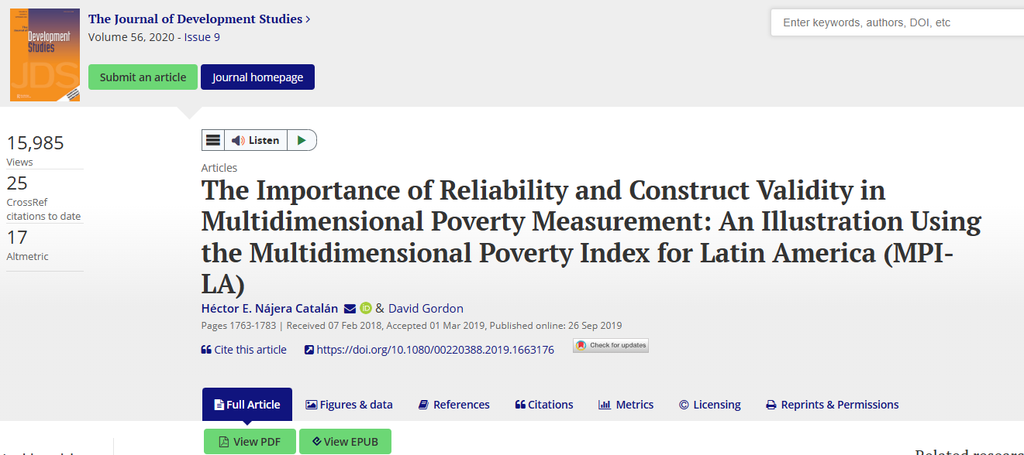
Error de medición
CONEVAL:
.62 (38% de error aleatorio)
8% de falsos negativos (2022)
MPI (OPHI-PNUD)
.6 (40% de error aleatorio)
Expectativa de 10% de errores de clasificación
Privación relativa
.88 (12% error aleatorio)
<5% errores de clasificación.
Sin evidencia de error sistemátic

Slide 12
Error de medición: Consecuencias
Falsos positivos y negativos: Sub/sobre estimación de la pobreza
Pobre identificación para los modelos logit/probit de variables binarias
Estimaciones inconsistentes y sesgadas (Hausman et al., 1999)

Slide 13
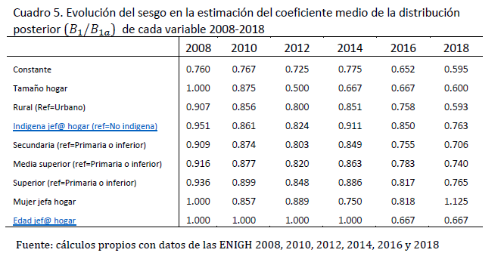
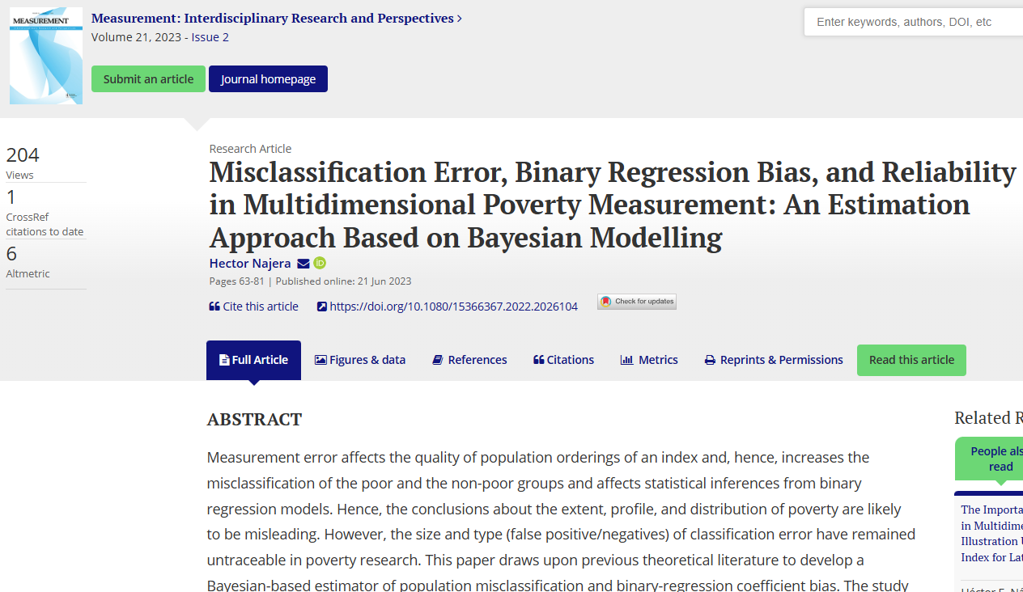
Error de medición y FP/FN

